Slide 1
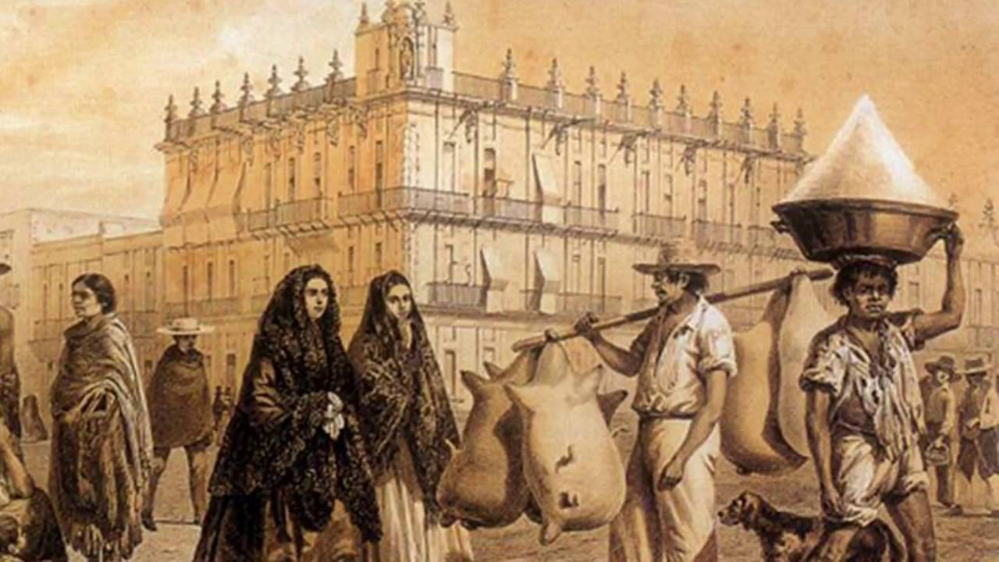
Estructura de la sociedad colonial americana
Historia – Octavo Básico
Profesor: Abraham López
OA 11
Clase N° 13 y 14
Esta foto de Autor desconocido está bajo licencia CC BY-SA

Slide 2
Objetivo
Caracterizar los principales grupos sociales que se desarrollaron durante la colonia en América mediante análisis iconográfico.

Slide 3
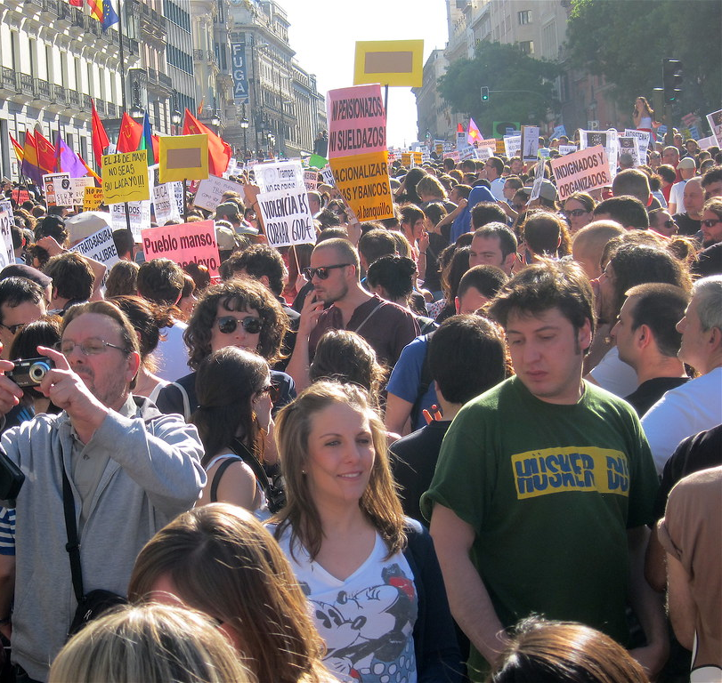
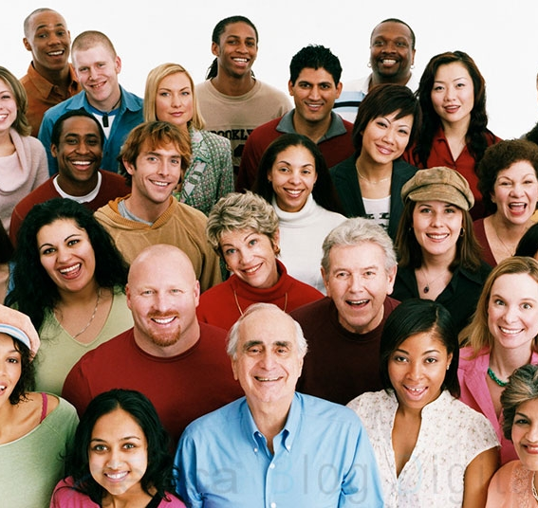
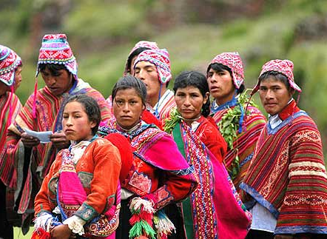
Inicio
En la actualidad ¿En que se sustentan las diferencias sociales? ¿qué grupos sociales conoces?
¿Qué grupos componían la sociedad colonial?¿Qué los diferenciaba?
Esta foto de Autor desconocido está bajo licencia CC BY-ND
Esta foto de Autor desconocido está bajo licencia CC BY
Esta foto de Autor desconocido está bajo licencia CC BY-NC-ND

Slide 4
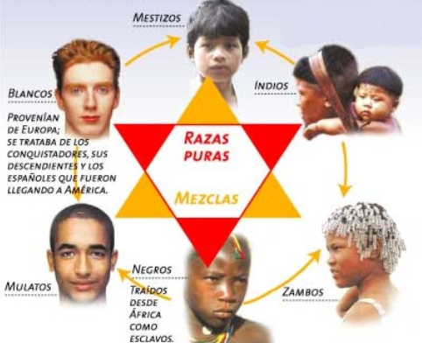
Recordemos
Mestizaje: unión biológica y cultural (étnica) entre europeos, indígenas y negros. En Chile la mezcla principal se dio entre españoles (blancos) y mapuches (indígenas). El elemento africano, si bien existió, fue menor.

Slide 5
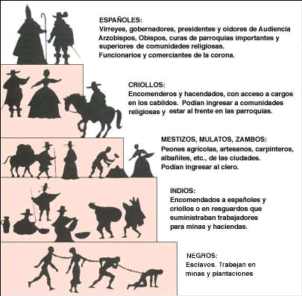
Grupos sociales durante la colonia

Slide 8
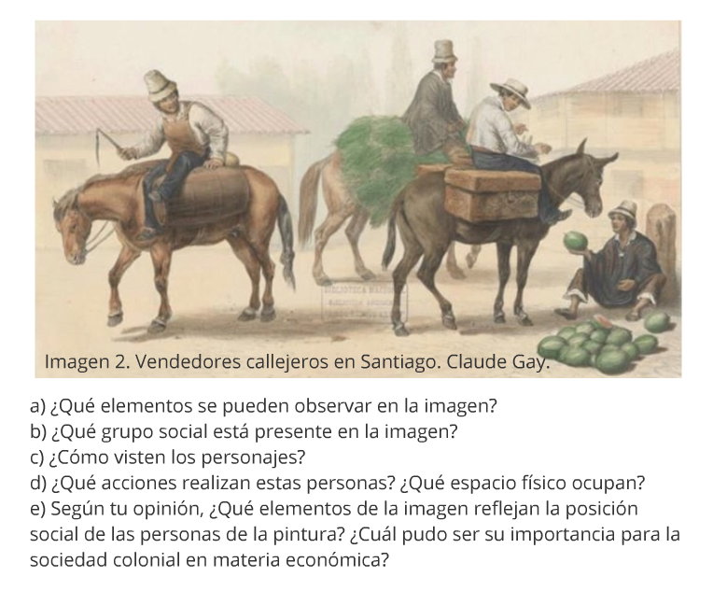

Slide 9
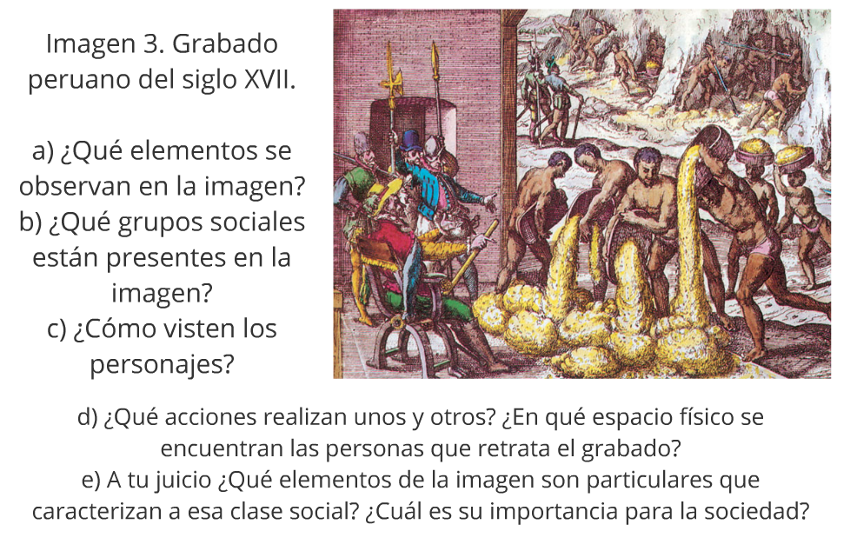

Slide 10
Actividad síntesis
1. ¿Cuáles fueron los principales grupos sociales durante la colonia?
2. ¿Qué rol cumplió cada uno dentro del orden colonial?
3. ¿Consideras que el rol y posición social que ocuparon durante la colonia tiene alguna relación con la visión que se tiene en la actualidad de estos grupos? Justifica

